Slide 1
Overview Management Disater di India
Pertemuan 13
AHMAD IRFANDI, SKM, MKM
Kesmas/FIKES

Slide 2
Pendahuluan
India adalah negara dengan penduduk terbanyak ke 2 di Dunia setelah China
Bencana alam sering terjadi dan membuat banyak kerusakan dan kematian
Berhubungan dengan tofografi dan geografi, India dihadapkan pada skala bencana alam yg serius

Slide 3
Major Disasters in Known History of India
SR. NO. | Name of Event | Year | Fatalities
1. | Bengal Earthquake | 1737 | 300,000
2. | Bengal Cyclone | 1864 | 60,000
3. | The Great Famine of Southern India | 1876-1878 | 5.5 million
4. | Maharashtra Cyclone | 1882 | 100,000
5. | The Great Indian famine | 1896-1897 | 1.25 million to 10 million
6. | Kangra earthquake | 1905 | 20,000
7. | Bihar Earthquake | 1934 | 6,000
8. | Bengal Cyclone | 1970 | 500,000 (include Pakistan & Bangladesh)
9. | Drought | 1972 | 200 million people affected
10. | Andhra Pradesh Cyclone | 1977 | 10,000
11. | Latur Earthquake | 1993 | 7,928 death and 30,000 injured
12. | Orissa Super Cyclone | 1999 | 10,000
13. | Gujarat Earthquake | 2001 | 25,000
14. | Indian Ocean Tsunami | 2004 | 10,749 deaths 5,640 persons missing
15. | Kashmir Earthquake | 2005 | 86000 deaths (include Kashmir & Pakistan)

Slide 4
1. Gempa Bumi
India memiliki resiko tinggi terhadap gempa bumi
> 58% wilayah daratan India berada dibawah ancaman gempa bumi
Selama 20 tahun terakhir India telah mengalami 10 kali gempa bumi besar dan menewaskan 35000 orang
Gempa terbesar terjadi di Kepulauan Andaman dan Nikobar, Kutch, Himachal dan Utara-Timur. Wilayah Himalaya sangat rentan terhadap gempa bumi.

Slide 5
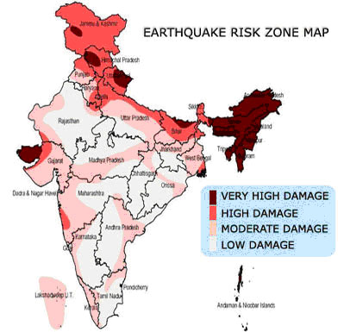

Slide 6
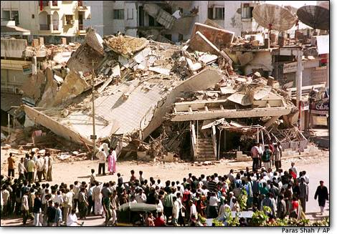
Earthquake

Slide 7
2. Banjir
Sekitar 30 juta orang terkena dampak setiap tahun.
Rata-rata, beberapa ratus nyawa hilang, jutaan orang kehilangan tempat tinggal dan beberapa hektar tanaman rusak setiap tahun.
Banjir adalah fenomena abadi di setidaknya 5 Daerah - Assam, Bihar, Orissa, Uttar Pradesh dan Bengal Barat.

Slide 8
3. Kekeringan
Kekeringan adalah fenomena berulang lainnya yang mengakibatkan dampak negatif yang luas pada mata pencaharian orang-orang yang rentan dan status gizi anak-anak muda
Sekitar 50 juta orang terkena dampak kekeringan setiap tahun
Dari sekitar 90 juta hektar daerah tadah hujan, sekitar 40 juta hektar rawan minim atau tidak ada hujan.

Slide 9
4. Siklon
Sekitar 8% dari lahan rentan terhadap siklon di mana wilayah pesisir mengalami dua atau tiga siklon tropis dengan intensitas yang bervariasi setiap tahun.
Ancaman utama dari topan adalah dalam bentuk angin kencang dan angin kencang; hujan deras dan gelombang pasang tinggi / gelombang badai.

Slide 10
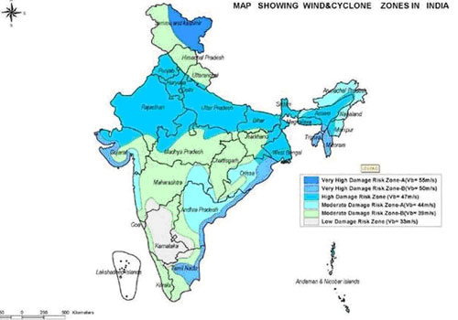

Slide 11
5. Tanah Longsor
Di daerah berbukit di India termasuk Himalaya dan India Timur Laut, tanah longsor telah menjadi bencana alam besar dan tersebar luas
Salah satu tragedi terburuk terjadi di Malpa Uttarkhand (UP) pada tanggal 11 dan 17 Agustus 1998 ketika hampir 380 orang tewas ketika tanah longsor besar-besaran menyapu bersih seluruh desa.

Slide 12
6. Longsor Salju
Longsor salju adalah sungai seperti aliran salju yang cepat atau es yang turun dari puncak gunung.
Longsoran sangat merusak dan menyebabkan kerugian besar bagi kehidupan dan properti.
Di Himalaya, longsor sering terjadi

Slide 13
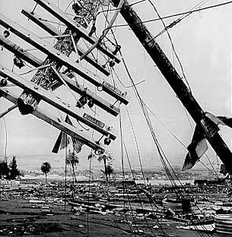
TSUNAMI

Slide 14
SPEED & DIRECTION ARE KEY ISSUES
The key issues are:
Quick assessment Immediate response
Quick Planning Coordination
Quick Execution or action Desired result

Slide 15
Konsep Kunci
1. Populasi target umumnya normal
2. Orang-orang tidak hancur karena bencana.
3. Orang merespons minat dan perhatian aktif.

Slide 16
Pedoman
Proses rehabilitasi yang penting
Tujuan pertama adalah untuk mendapatkan air, Makanan, Listrik dan sistem pembuangan saniter
membuat rencana perumahan sementara dalam beberapa minggu sehingga orang-orang dapat keluar dari tempat yg kurang layak
Perumahan jangka panjang sangat penting untuk menggunakan bahan lokal yang tersedia yang cocok untuk iklim dan budaya.

Slide 17
Ada kebutuhan proses untuk belajar dari pengalaman yang diperoleh dari Bencana
Penciptaan informasi dan Data clearing house on Disaster management
Menciptakan pusat pengetahuan di setiap Lokalitas
Kesiapan dan mengembangkan strategi dan intervensi.
Bertindak atas pelajaran yang dipetik dari penelitian berbasis bukti dan pengalaman praktis

Slide 18
Terimakasih

